Slide 1
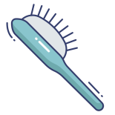
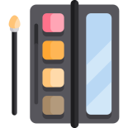
Maquillaje-Mecano
1. Escribe la palabra que falta sin escuchar la canción y con ayuda de los iconos.
No me ________, (1) no me ________(1) No me, no me, no me ________(1) No me ________(1), no me ________(1), déjalo ya Que hoy no me he puesto el ________(2)
(Hey, hey, hey) Y mí aspecto externo es demasiado vulgar Para que te pueda gustar
________(4) aquí, ________(4) allá ________(2), ________(2) Un ________(5) de cristal Y mírate y mírate
Mírate y mírate Mírate y mírate Mírate y mírate
No me mires, no me mires No me, no me, no me mires No me mires, no me mires,
déjalo ya No he dormido nada esta ________(6) (Che, che,…
No me ________(1), no me ________(1) No me, no me, no me ________(1) No me ________(1), no me ________(1),
déjalo ya Que hoy no me he ________(3) a la mo-
(-Da, -da, -da) Y tengo una imagen demasiado normal Para que te pueda gustar, ah, ah, ah
1
2
3
________(4) aquí, ________(4) allá ________(2) ________(2) Un ________(5) de cristal Y mírate y mírate
4
5
6
2. Escucha la canción y corrige si es necesario

